Slide 1


Hystrix技术分享
2019年4月

Slide 2
技术体系
技术体系的重要性
Http---->record
模式、原理、异步、事务、分布式、性能级别
应用、数据 、训练、数据分析

Slide 3
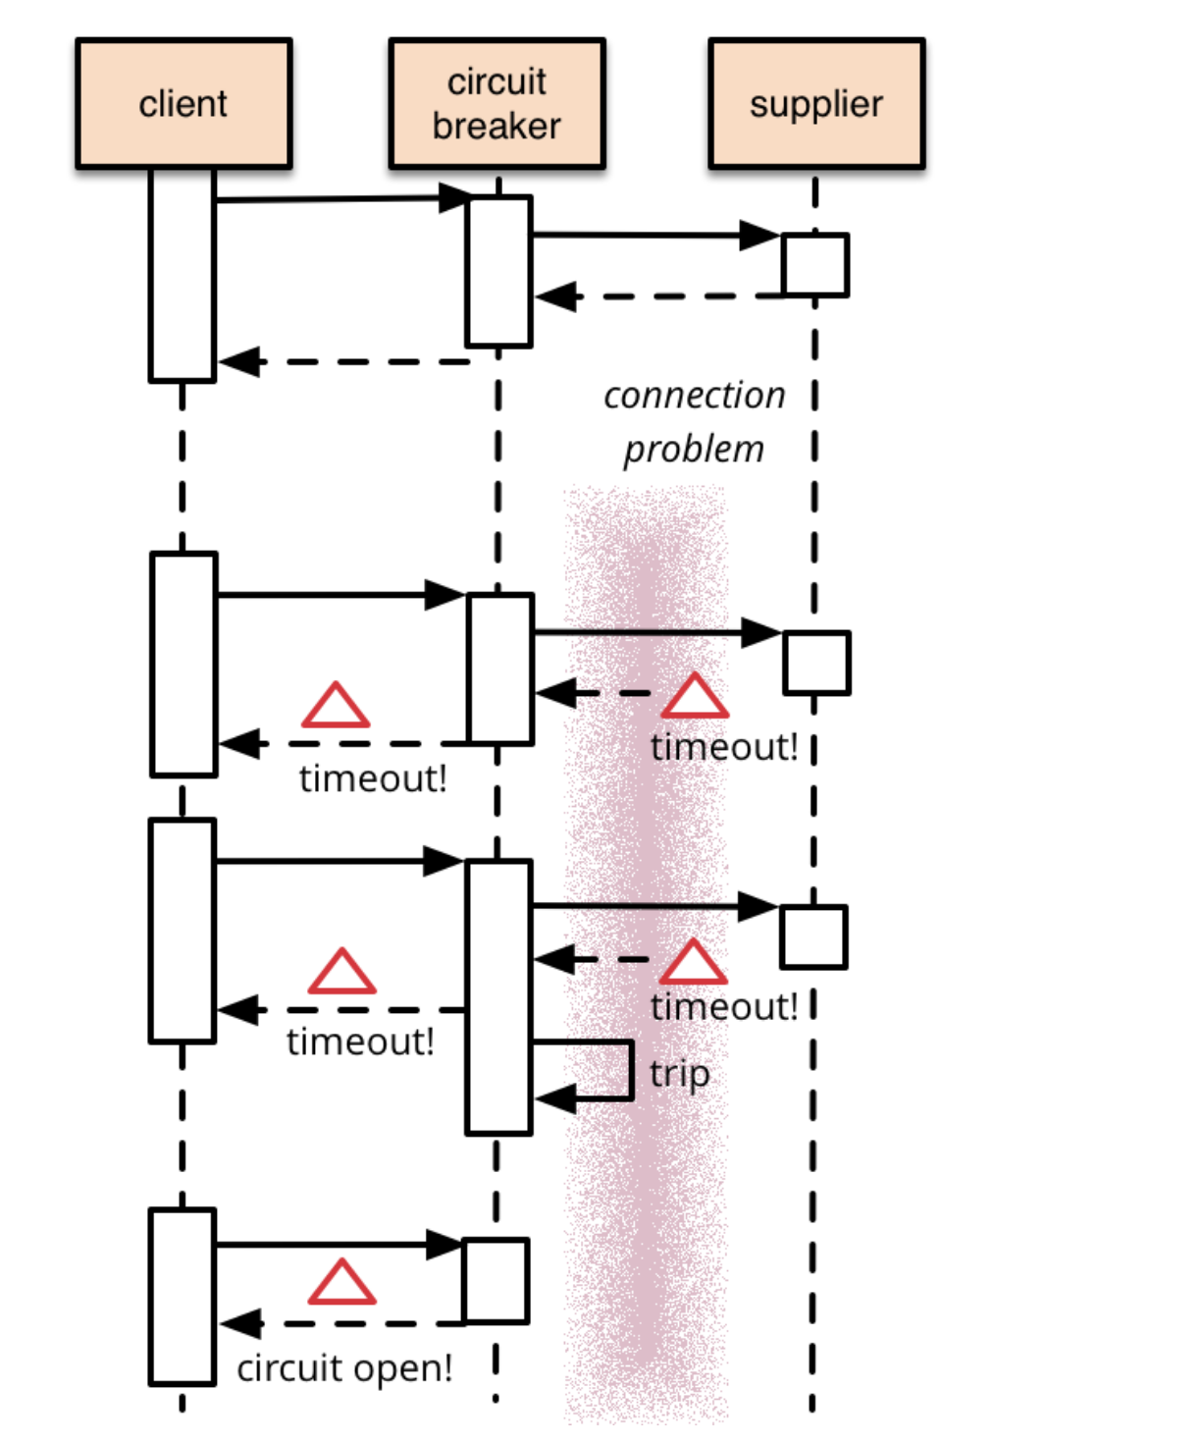
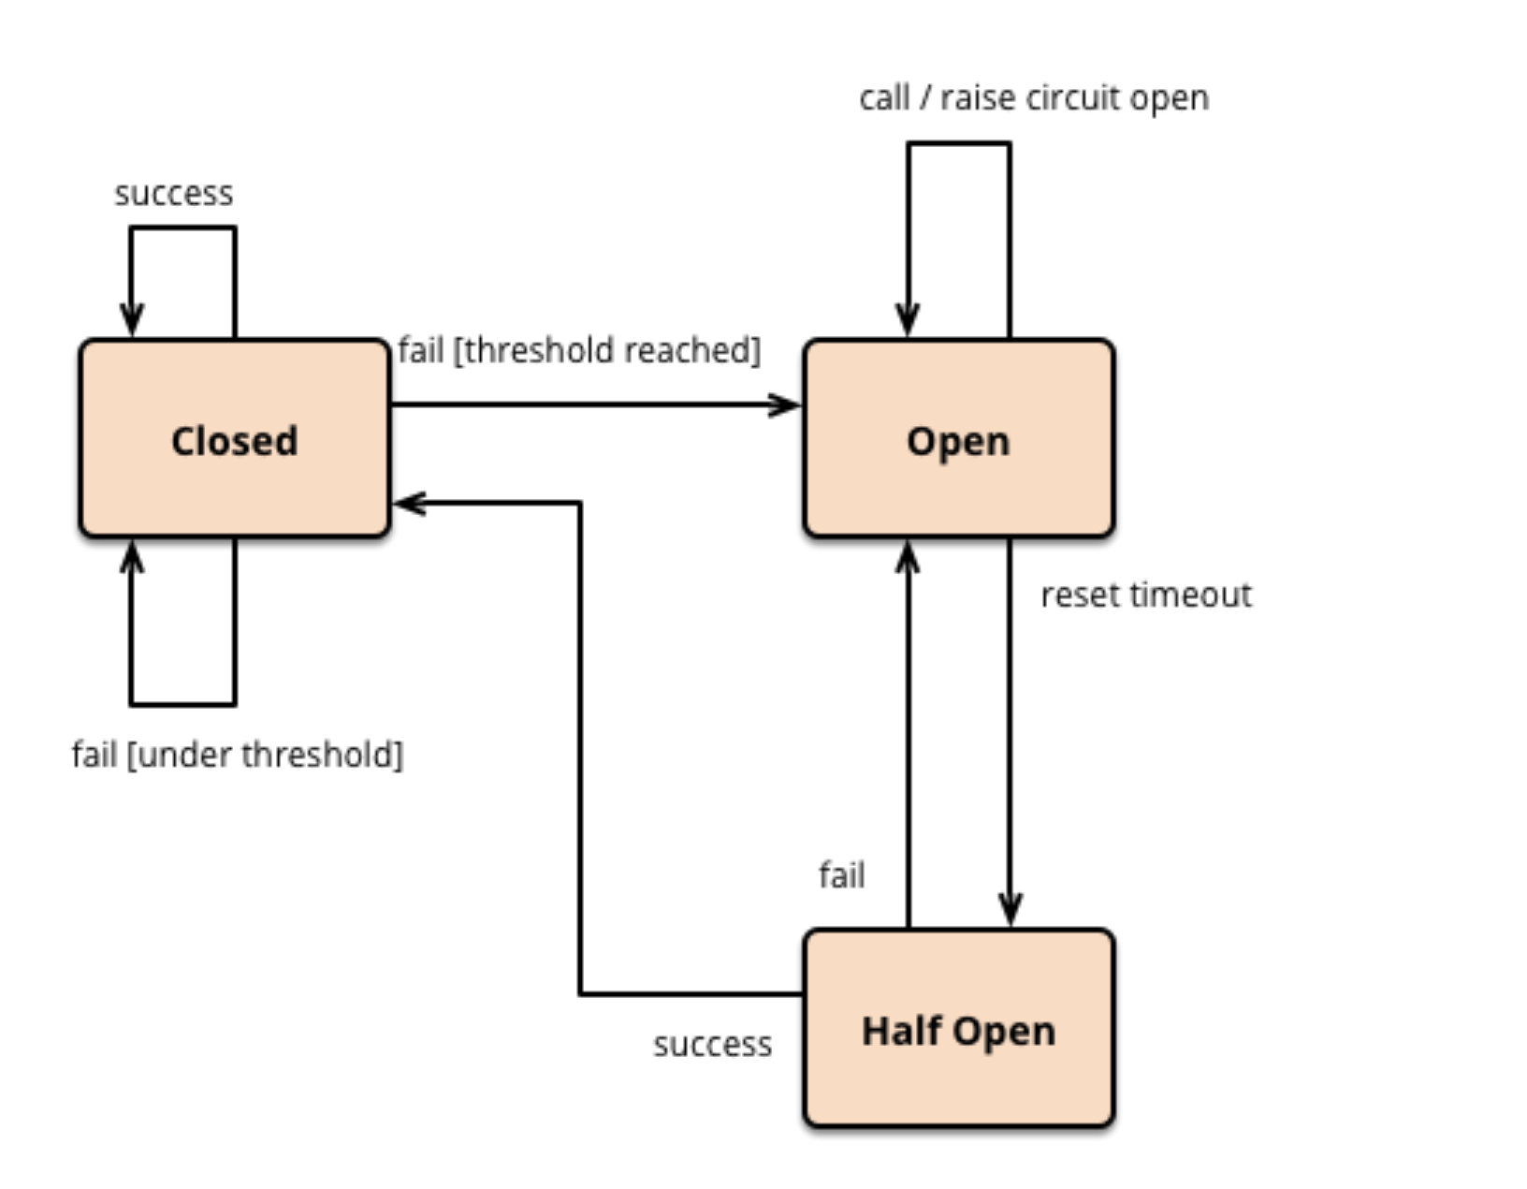
origin
origin： https://martinfowler.com/bliki/CircuitBreaker.html

Slide 4
why
1、Latency and Fault Tolerance
Stop cascading failures. Fallbacks and graceful degradation. Fail fast and rapid recovery.
Thread and semaphore isolation with circuit breakers.
2、Realtime Operations
Realtime monitoring and configuration changes.
Watch service and property changes take effect immediately as they spread across a fleet.
3、Concurrency
Parallel execution. Concurrency aware request caching. Automated batching through request collapsing.

Slide 5
how
延迟符
最好的解释：
官方 https://github.com/Netflix/Hystrix/wiki

Slide 6
如何实现设计目标
延迟符
把对外部系统的一些调用包装成HystrixCommand或者HystrixObservableCommand命令
在一个单独的线程池里面执行(command pattern)
对每一个外部调用都创建一个单独的线程池
如果某个服务的错误百分比超过设置的阈值，
则通过手动或自动地中断一个断路器停止某一特定服务的所有请求一段时间。
当调用失败，超时，reject或者short-circuits时候提供fallback机制

Slide 7
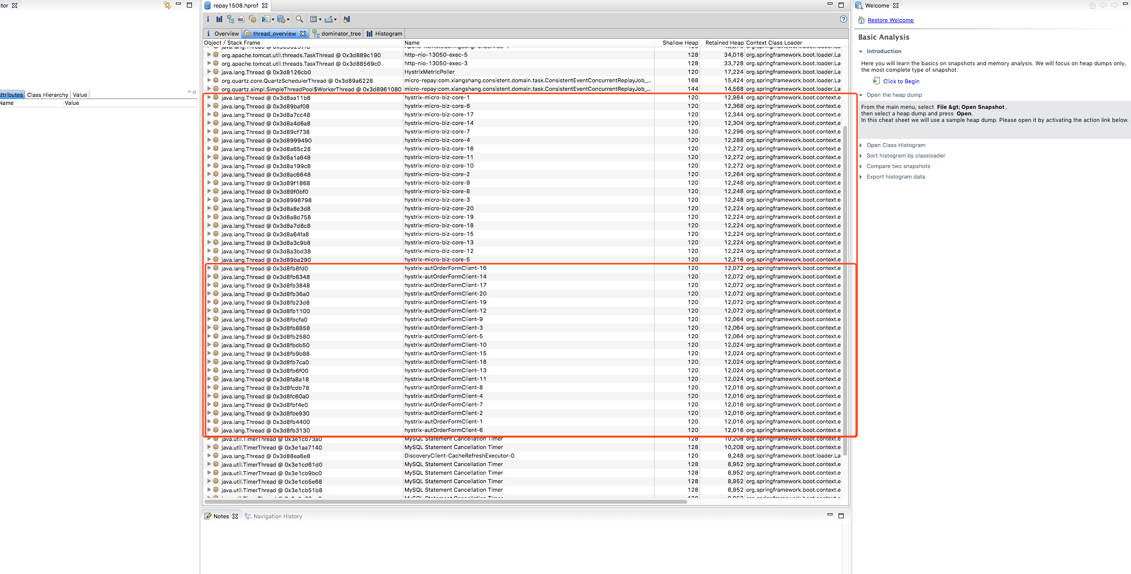
线程池概览

Slide 8
How it works
官方文档： https://github.com/Netflix/Hystrix/wiki/How-it-Works

Slide 9
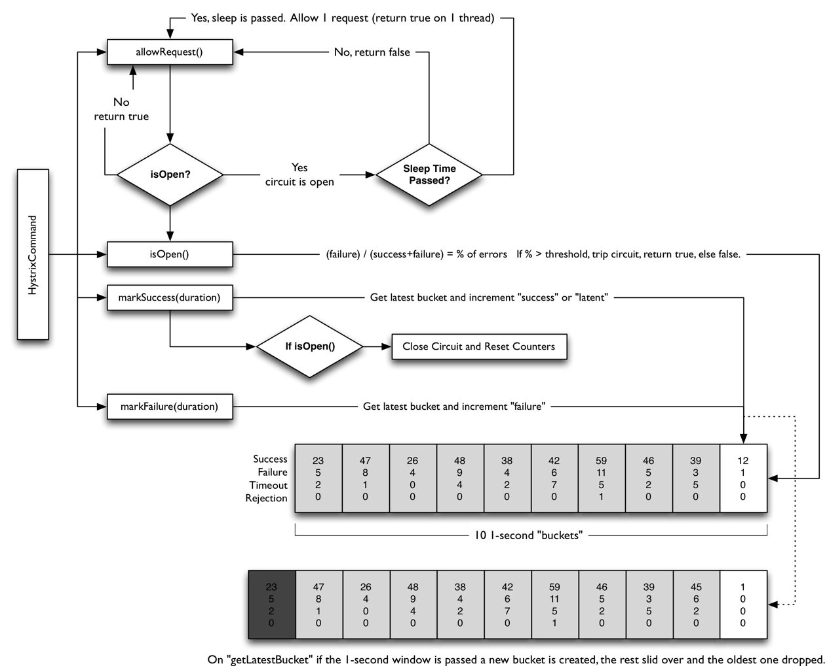
Circuit Breaker

Slide 10
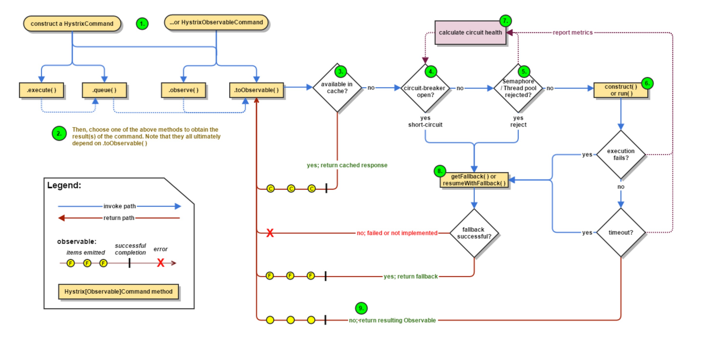
invoke

Slide 11
monitor
https://github.com/Netflix/Hystrix/wiki/Operations
演示监控

Slide 12
source
@EnableCircuitBreaker
EnableCircuitBreakerImportSelector
HystrixCircuitBreakerConfiguration

Slide 13
source-design pattern
设计模式
工厂方法、建造者、观察者、模板方法、享元模式、命令模式

Slide 14
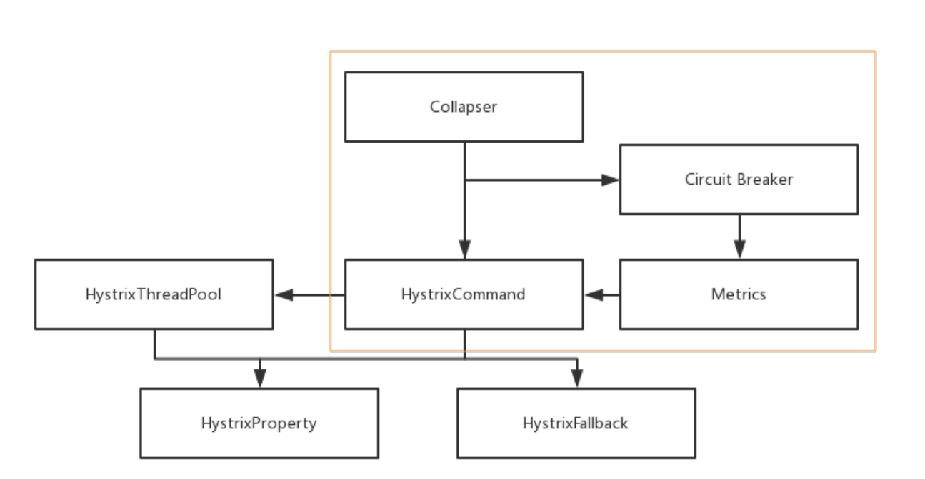
source-base component

Slide 15
source-AOP
AOP
HystrixCommandAspect
HystrixCommand HystrixCollasper

Slide 16
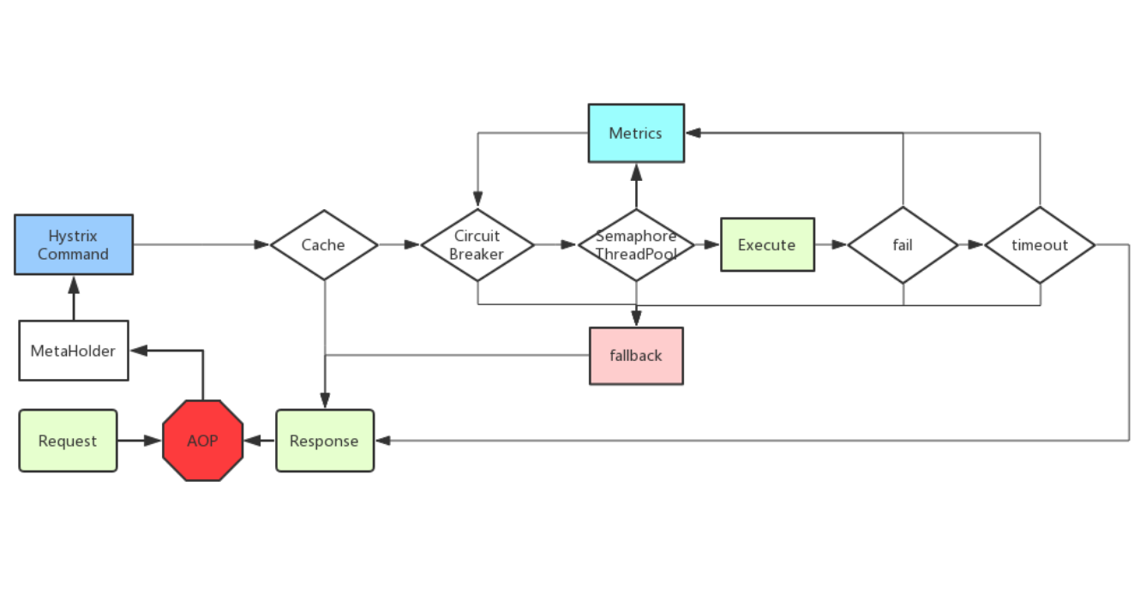
source-invoke

Slide 17
source-RxJava
响应式编程：
命令式程序， 是以流程为核⼼的
函数响 应式编程是以数据流为核⼼，处理数据的输⼊，处理 以及输出的
说明： 观察者模式，观察者在被观察者处注册，⼀旦有事件发⽣即通知被观察者
响应式编程定义一个方法计划表，表⾥预定义几个事件函数，一般有`onNext onComplete onError`,
一旦某些事件被触发，就会按照方法表查找并调用对应的⽅法

Slide 18
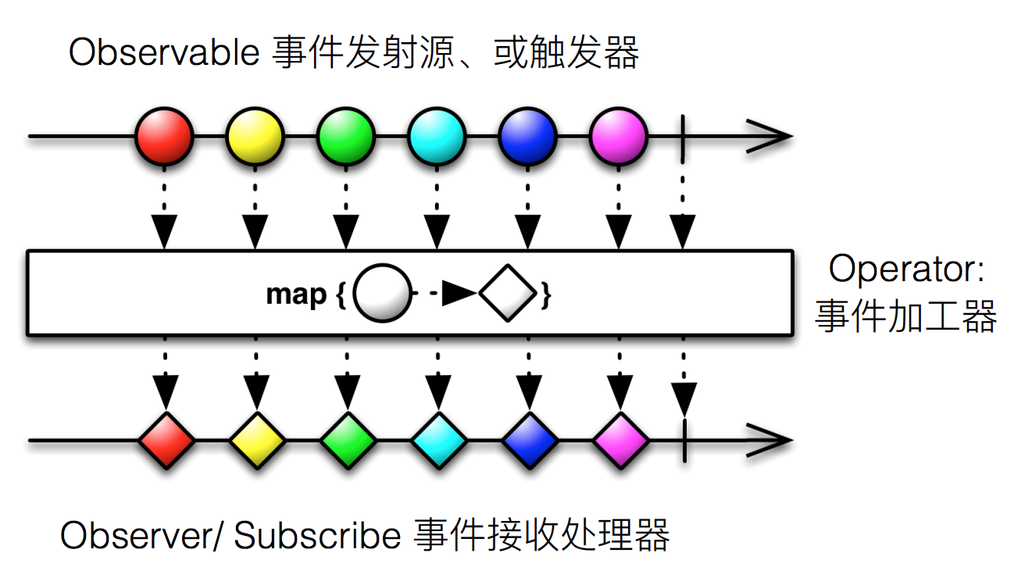
源码分析-响应式编程

Slide 19
响应式编程-说明
Observable 传⼊ OnSubscribe 对象创建，
对象有 call ⽅法来定义被订阅后要做的事 有 interval() defer() just()等⽅法，
defer 传⼊⼀个 observable ⼯⼚在订阅时
创建 Observable Observer Subscriber 是接收器
⼀般有 onNext onComplete onError ⽅法分别⽤来接收处理对应的消息，
Subscriber 多了个 unsubscribe() ⽅法
Operator 有 map()、window()、buffer() 、filter()
分别处理单个事件或合并时间容器内的事件，
跟 Java 的 stream 编程类似 Subject 事件中转站，即可作为发射源也可作为接收器

Slide 20
Rx-Source-Doc
https://github.com/ReactiveX/RxJava
https://mcxiaoke.gitbooks.io/rxdocs/content/

Slide 21
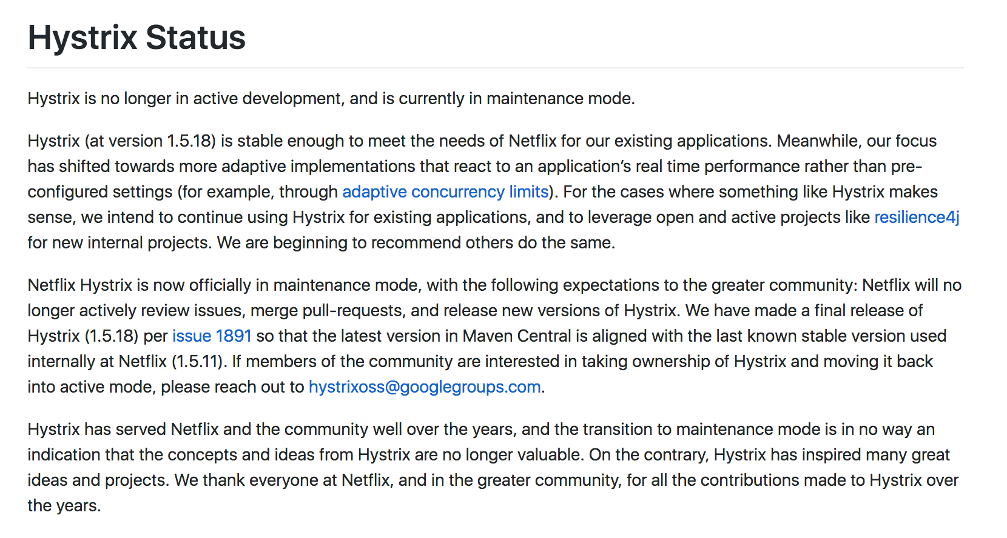
Hystrix status

Slide 22
业界可用
https://github.com/resilience4j/resilience4j
https://github.com/alibaba/Sentinel

Slide 23
业界比较

Slide 24
插件使用
MyBatisCodeHelperPro
InnerBuilder
GenerateAllSetter

Slide 25
回顾与改进

Slide 26
欢迎提问

